Slide 1
Презентация к занятию игрушки- сувениры
«Кот в мешке»
педагог дополнительного образования
Киреева Ольга Николаевна
МОБУДОД ДДТ станицы Советской

Slide 2
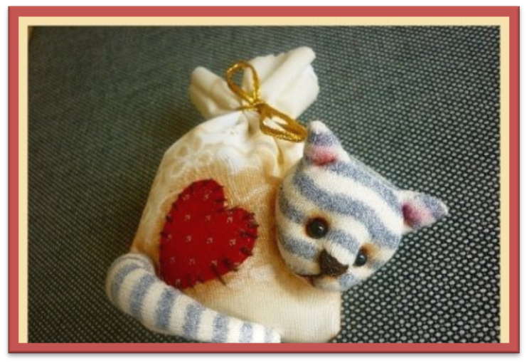
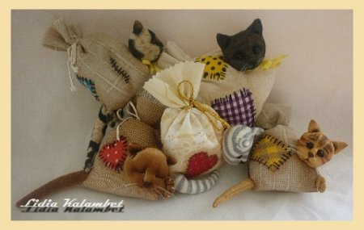
Хотите создать сувенир, который можно презентовать, любому человеку, на абсолютно любой праздник? Сделать его не очень сложно, а вот положить в него можно, что угодно! Итак, к вашему вниманию представляется мягкая игрушка «Кот в мешке».

Slide 3
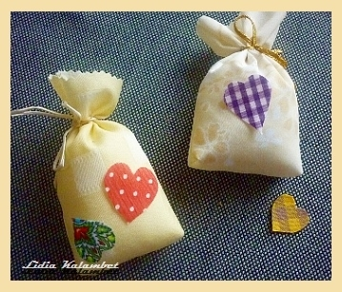
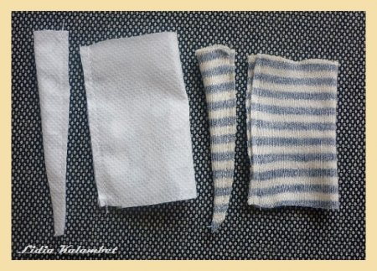
Для того, чтобы смастерить такой сувенир, нам понадобится: не прозрачная ткань, разные нитки, ножницы, обрезки тканей, любой наполнитель, какой найдется у вас дома.
Для мешочка можно использовать мешковину, бязь, ситец и другие не растяжимые материи.
Для его пошива кота можно использовать любой материал. Например, трикотаж или ткань, которая абсолютно тянется.

Slide 4
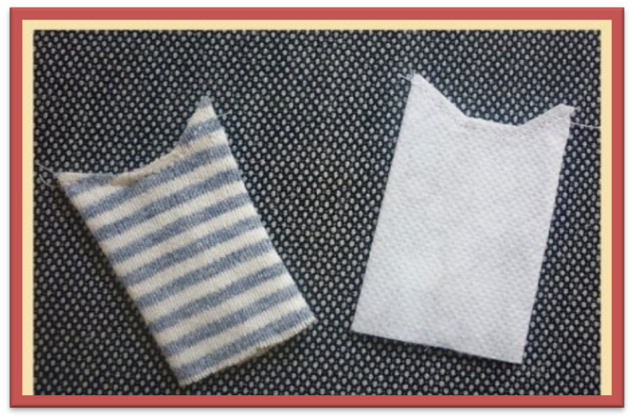
Пошив мягкой игрушки .Технология изготовления.
Ткань складываем пополам и прошиваем одну сторону.
Прорисовываем и вырезаем ушки. Прострачиваем намеченные линии. Строчку на макушке ушей нужно обязательно закреплять.

